Slide 1
ข้อกำหนด กติกา และเกณฑ์มาตรฐานการให้คะแนน “สุดยอดนวัตกรรมอาชีวศึกษา”
การประกวดสิ่งประดิษฐ์ของคนรุ่นใหม่
ประจำปีการศึกษา 2560
ปีพุทธศักราช 2560 - 2561

Slide 2
ประเภทที่ 11 สิ่งที่ประดิษฐ์ประเภทกำหนดโจทย์แบ่งออกเป็น 2 กลุ่ม คือ
กลุ่มที่ 1 ด้านยานพาหนะไฟฟ้า
11.1.1 คำจำกัดความ :
เป็นรถสามล้อซึ่งสามารถเคลื่อนย้าย ขนส่ง บรรทุก ขับเคลื่อนด้วยมอเตอร์ไฟฟ้าโดยใช้พลังงานไฟฟ้าซึ่งเก็บอยู่ในแบตเตอรี่หรืออุปกรณ์เก็บพลังงานไฟฟ้าแบบอื่นๆ และสามารถกำเนิดหรือผลิตพลังงานไฟฟ้าเพื่อใช้พลังงานหมุนเวียนมาเก็บไว้ในแบตเตอรี่หรืออุปกรณ์เก็บพลังงานไฟฟ้าแบบอื่นๆ ได้ด้วยตัวเองและไม่ก่อให้เกิดมลภาวะ
11.1.2 เจตนารมณ์ :
เพื่อให้นักประดิษฐ์สร้างรถสามล้อซึ่งสามารถเคลื่อนย้าย ขนส่ง บรรทุก ขับเคลื่อนด้วยมอเตอร์ไฟฟ้าโดยใช้พลังงานไฟฟ้าซึ่งเก็บอยู่ในแบตเตอรี่หรืออุปกรณ์เก็บพลังงานไฟฟ้าแบบอื่นๆ และสามารถกำเนิดหรือผลิตพลังงานไฟฟ้าเพื่อใช้พลังงานหมุนเวียนมาเก็บไว้ในแบตเตอรี่หรืออุปกรณ์เก็บพลังงานไฟฟ้าแบบอื่นๆ ได้ด้วยตัวเองและไม่ก่อให้เกิดมลภาวะ

Slide 3
ประเภทที่ 11 สิ่งที่ประดิษฐ์ประเภทกำหนดโจทย์แบ่งออกเป็น 2 กลุ่ม คือ
กลุ่มที่ 2 ด้าน Smart Farm (เกษตรอัจฉริยะ)
11.2.1 คำจำกัดความ :
เป็นเครื่องมือ หรืออุปกรณ์ที่ประดิษฐ์ขึ้นโดยการประยุกต์ใช้เทคโนโลยีอิเล็กทรอนิกส์คอมพิวเตอร์ รวมถึงเทคโนโลยีสารสนเทศและการสื่อสารในการบริหารจัดการด้านการเกษตร อย่างประหยัด คุ้มค่า เหมาะสม โดยผ่านกระบวนการวิจัยและพัฒนา สามารถใช้ประโยชน์ได้จริงอย่างเป็นรูปธรรม
11.2.2 เจตนารมณ์ :
เพื่อให้นักประดิษฐ์ จัดทำผลงานสิ่งประดิษฐ์ที่สามารถนำไปใช้เป็นเทคโนโลยีด้านเกษตรกรรม ก่อให้เกิดมูลค่าทางเศรษฐกิจสามารถลดต้นทุนการผลิต ดังนี้
11.2.2.1 เป็นเครื่องมือ (Tool) หมายถึง สิ่งของสำหรับใช้ในการงาน
11.2.2.2 เป็นอุปกรณ์ (Equipment) หมายถึง เครื่องมือ เครื่องใช้ เครื่องช่วย เครื่องประกอบ

Slide 4
หลักเกณฑ์การพิจารณาผลงานสิ่งประดิษฐ์ฯ ประเภทที่ 11
การประกวดฯ ด้านยานพาหนะไฟฟ้า

Slide 5
หลักเกณฑ์การพิจารณาผลงานสิ่งประดิษฐ์ฯ ประเภทที่ 11

Slide 6
หลักเกณฑ์การพิจารณาผลงานสิ่งประดิษฐ์ฯ ประเภทที่ 11

Slide 7
หลักเกณฑ์การพิจารณาผลงานสิ่งประดิษฐ์ฯ ประเภทที่ 11
การประกวดฯด้าน Smart Farm (เกษตรอัจฉริยะ)

Slide 8
หลักเกณฑ์การพิจารณาผลงานสิ่งประดิษฐ์ฯ ประเภทที่ 11

Slide 9
หลักเกณฑ์การพิจารณาผลงานสิ่งประดิษฐ์ฯ ประเภทที่ 11

Slide 10
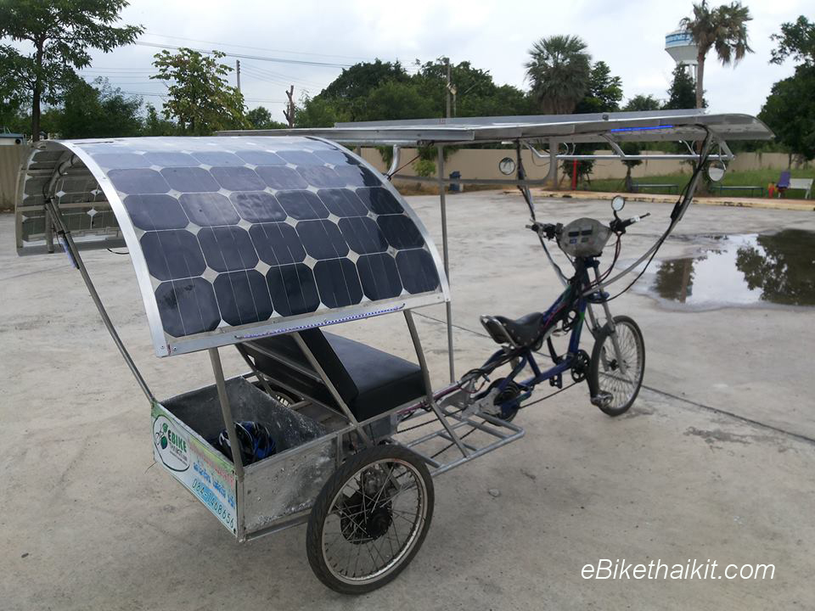
ตัวอย่าง ประเภทที่11
กลุ่มที่ 1 ด้านยานพาหนะไฟฟ้า

Slide 11
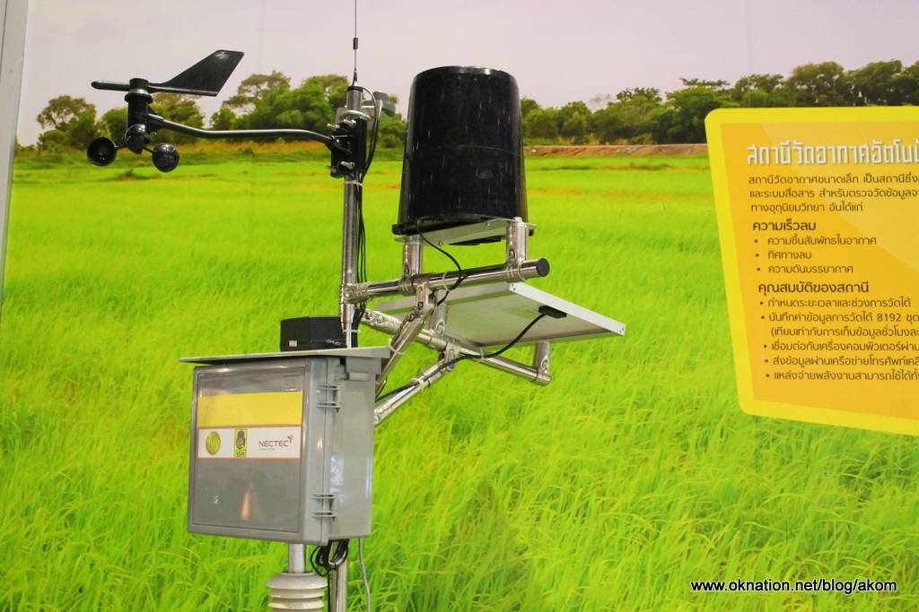
ตัวอย่าง ประเภทที่11
กลุ่มที่ 2 ด้าน Smart Farm (เกษตรอัจฉริยะ)

